Slide 1
В. В. Тулупов
Лекция 3.
Средства и инструменты
политической рекламы

Slide 2
Телевизионная
политическая реклама
Телевизионная реклама позволяет достичь широкой аудитории и передать политическое послание с помощью зрительных и звуковых эффектов.
Тем не менее, при ее использовании необходимо помнить и о проблемах, связанных со сложностью её изготовления, малой информативностью, кратковременностью и эпизодичностью, наконец, дороговизной.

Slide 3
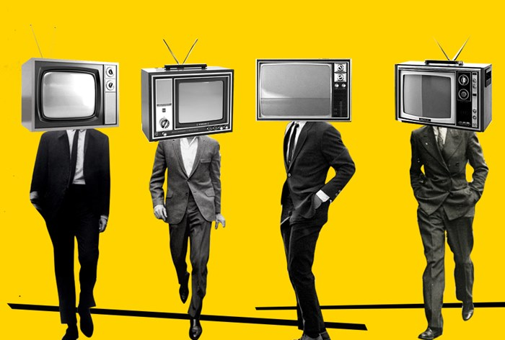
Преимущества
телевизионной рекламы
Одновременное визуальное и звуковое воздействие.
Возможность показать событие в движении и вовлечь зрителя в демонстрируе­мое на экране.
Мгновенность передачи, позволяющая контролировать момент получения обращения.
Возможность воздействовать на огромную аудиторию и одновременно – на конкретный её сегмент.
Личностный характер обращения.
Возможность создания вокруг рекламируемого атмосферы актуальности и успеха.

Slide 4
Политическая радиореклама
Радиореклама может быть особенно полезной для кандидатов и партий, которые хотят донести свое послание до людей, находящихся в дороге или занятых другими делами. Естественно, и в случае использования радиоканала следует помнить об объективных трудностях: фоновое восприятие; помехи различного свойства; непостоянство некоторых слушателей, постоянно пе­реключающих приемники с одной стан­ции на другую, «убегающих» от рекламы.

Slide 5
Преимущества
политической радиорекламы
Вездесущность (непрерывность звучания дома, на работе, в транспорте).
Комплексность воздействия (звучащее слово, музыка, шумы), активизирующего воображение слушателей.
Специфичность воздействия (тембр, тон человеческого голоса, ритм, смысловые паузы, логические и эмоциональные ударения речи)
Сравнительная дешевизна.
Более простая технология изготовления радиобъявлений
Возможность оперативного внесения изменений
Разговорный характер, диалогичность
Доверительность (интимность) общения
Возможность создания особой атмосферы и акту­альности вокруг события

Slide 6
Политическая печатная
полиграфическая реклама
Она особенно эффективна и экономична, если готовится серийно, т.е. одновременно заказываются листовки, буклеты, проспекты, выполненные в одном ключе, с применением элементов фирменного стиля.
К политической полиграфической рекламе ещё относятся рекламные плакаты, буклеты-проспекты, открытки, поздравления, приглашения, программы и др.

Slide 7
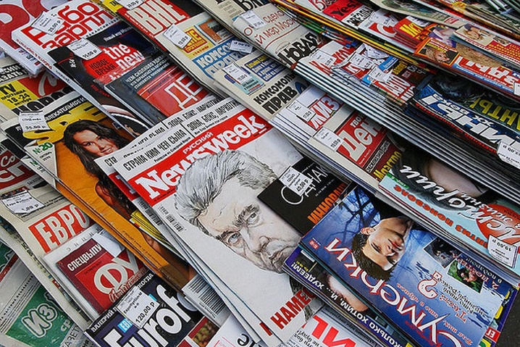
Политическая пресс-реклама
Подлинная, научно обоснованная рекламная кампания не ограничивается использованием какого-нибудь одного канала информации (в мире отмечается тенденция комплексного использования видов маркетинговой коммуникации – mix communication, mix-media), но журналы и газеты по-прежнему востребованы. Хотя всем известны объективные недостатки этого средства рекламы: у газет – низкий творческий потенциал, слабая полиграфическая база, краткость «жизни», критичность аудитории и др.; у журналов – неоперативность (медленный эффект); небольшой охват; меньшая вариативность форматов, дороговизна.

Slide 8
Преимущества политической рекламы
в газете
Информативность; быстрота использования; многократность использования оригинал-макета; небольшая стоимость; вариативность объявлений; концентрированность воздействия; новостной характер рекламы; возможность продолжительного осмысления содержания газетного объявления; высокий охват газетной рекламы и вместе с тем локальное воздействие; достаточно определённая ЦГВ; постоянство аудитории; готовность аудитории к восприятию рекламы; большая степень доверия к газетной рекламе; сохранность рекламы.

Slide 9
Премущества политической рекламы
в журнале
Качество содержания и печати;
расчет на узкие специализированные группы;
большое время «жизни» рекламы;
большая величина вторичной аудитории;
рекламное объявление в журнале можно использовать как листовку (вкладывать листовки, использовать оригинал-макеты);
большой читательский интерес к журналу – интерес к рекламе (более тесная связь тематики рекламы с тематикой журнала;
большие возможности креативных дизайнерских решений.

Slide 10
Политическая реклама
в интернете
Достоинства интернет-рекламы очевидны: огромный охват аудитории; неограниченность электронного рекламного пространства; круглосуточная доступность; результаты воздействия видны практически сразу; возможность учёта посетителей сайта компании, наиболее заинтересовавших их тем; возможность почти мгновенно вносить корректировки в текст рекламных обращений; небольшая себестоимость.

Slide 11
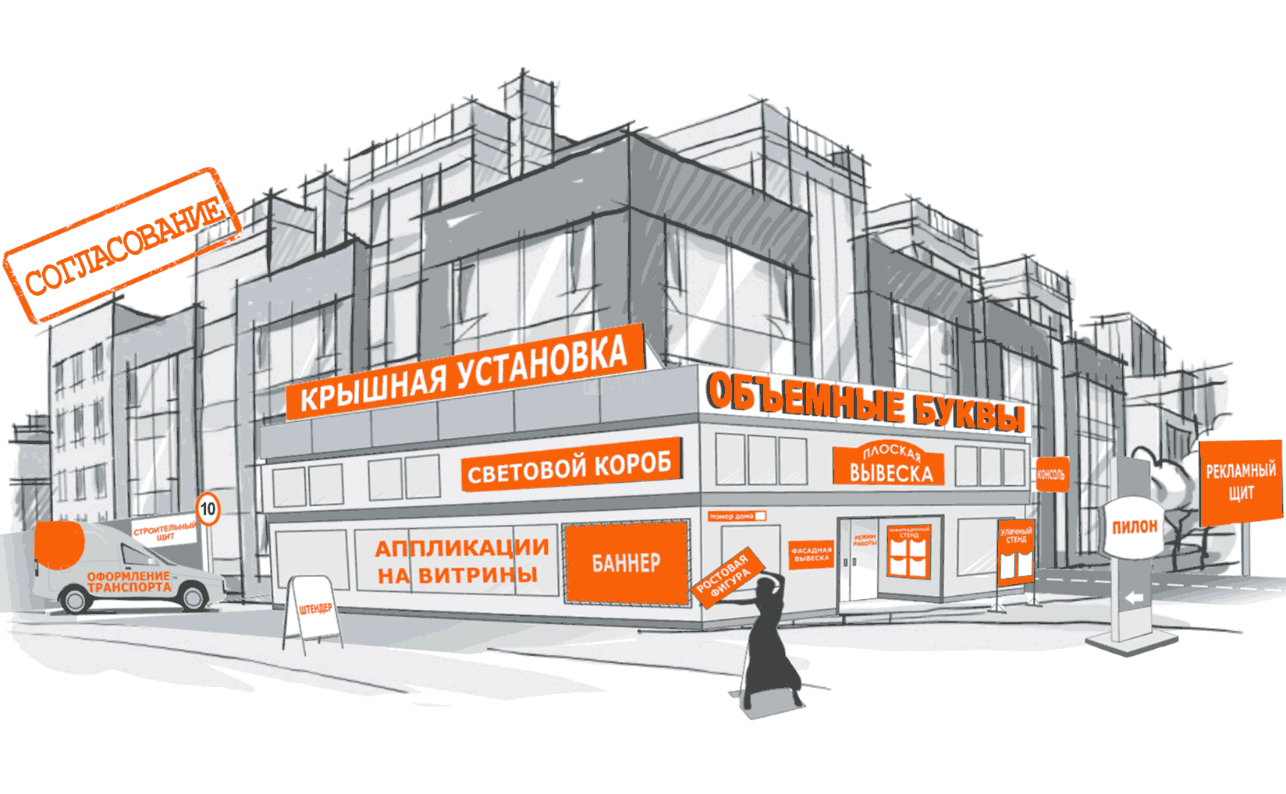
Наружная реклама
Минимум текста и яркость изображения.
Её должно быть видно издалека.
Вся нагрузка идет на визуальную часть рекламы.
Она должна быть понятна.
Эстетические требования как к части архитектуры.
Считается, что функция наружной рекламы – напоминающая, и эффект от нее можно получить лишь на заключительном этапе комплексной компании. Хотя есть и прямо противоположное мнение: при помощи броской наружной рекламы фирма может успешно заявить о себе, представить ассортимент товаров и услуг.

Slide 12
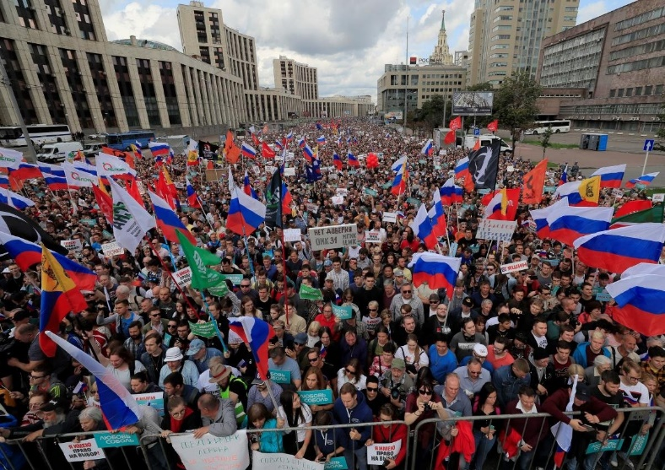
Митинги
и публичные выступления
Митинги и публичные выступления являются важными инструментами политической рекламы. Кандидаты и партии организуют митинги и собрания, чтобы привлечь внимание избирателей и передать свое политическое послание. Это позволяет кандидатам установить личный контакт с избирателями, ответить на их вопросы и убедить их в своей компетентности и преданности их интересам.

Slide 13
Литература
Бове К.Л. Современная реклама / К.Л. Бове, У.Ф. Аренс. – Тольятти, 1995.
Бокарев Т. Энциклопедия интернет-рекламы / Т. Бокарев. – М., 2000.
Годин А.А. Интернет-реклама / А.А. Годин, А.М. Годин, В.М. Комаров. – М., 2009.
Гольман И.А. Практика рекламы / И.А. Гольман, Н.С. Добробабенко. – Новосибирск, 1991.
Голядкин Н.А. Творческая телереклама (из американского опыта) / Н.А. Голядкин. – М., 2000.
Джугенхаймер Д. Основы рекламного дела / Д. Джугенхаймер, Г. Уайт. – Самара, 1996.
Назайкин А.Н. Эффективная реклама в прессе / А.Н. Назайкин. – М., 2000.
Панкратов Ф.Г. Рекламная деятельность / Ф.Г. Панкратов, Т.К. Серегина, В.Г. Шахурин. – М., 1998.

Slide 14
Литература
Полукаров В.Л. Телерадиореклама. Инновационные технологии / В.Л. Полукаров. – М., 1998.
Радиожурналистика. – М., 2000.
Реклама: история, теория и практика / под ред. проф. В.В. Тулупова. – Воронеж, 2010.
Сэндидж Ч. Реклама: теория и практика / Ч. Сэндидж, В. Фрайбургер, К. Ротцолл. – М., 1989.
Телерекламный бизнес. – М., 2001.
Тулупов В.В. Реклама в коммуникационном процессе / В.В. Тулупов. – Воронеж, 2003.
Теория и практика рекламы / Под ред. проф. В.В. Тулупова. – СПб., 2006.
Успенский И.В. Интернет как инструмент маркетинга / И.В. Успенский. – СПб., 2000.

Slide 15
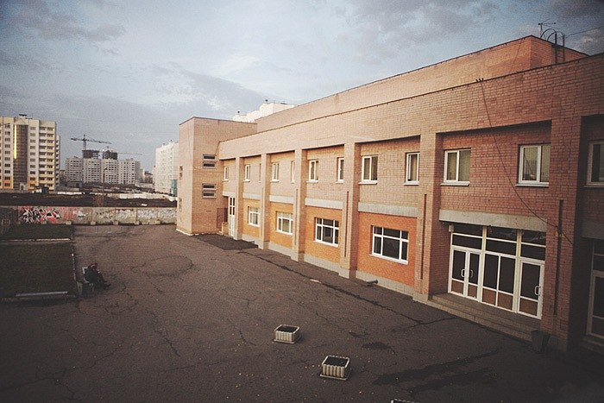
Спасибо за внимание

